Slide 1

Module 1
Power Query Advanced

Slide 2
วัตถุประสงค์การเรียนรู้
สร้างและใช้งาน Invoke Function สำหรับการจัดการข้อมูล
ตั้งค่า Incremental Refresh และรักษา Query Folding

Slide 3
สร้างและใช้งาน Invoke Function สำหรับการจัดการข้อมูล

Slide 4
สร้าง Invoke Function
ข้อมูลที่ใช้
FactInternetSales จาก AdventureWorksDW
DimProduct จาก AdventureWorksDW

Slide 5
สร้าง Query Function สำหรับการกรองยอดขายตามช่วงวันที่
สร้าง Query ใหม่จาก FactInternetSales
เพิ่ม Parameter สำหรับ StartDate และ EndDate
แปลง Query เป็น Function
ใส่ Parameters ใน DataSource
คลิก "Create Function"

Slide 6
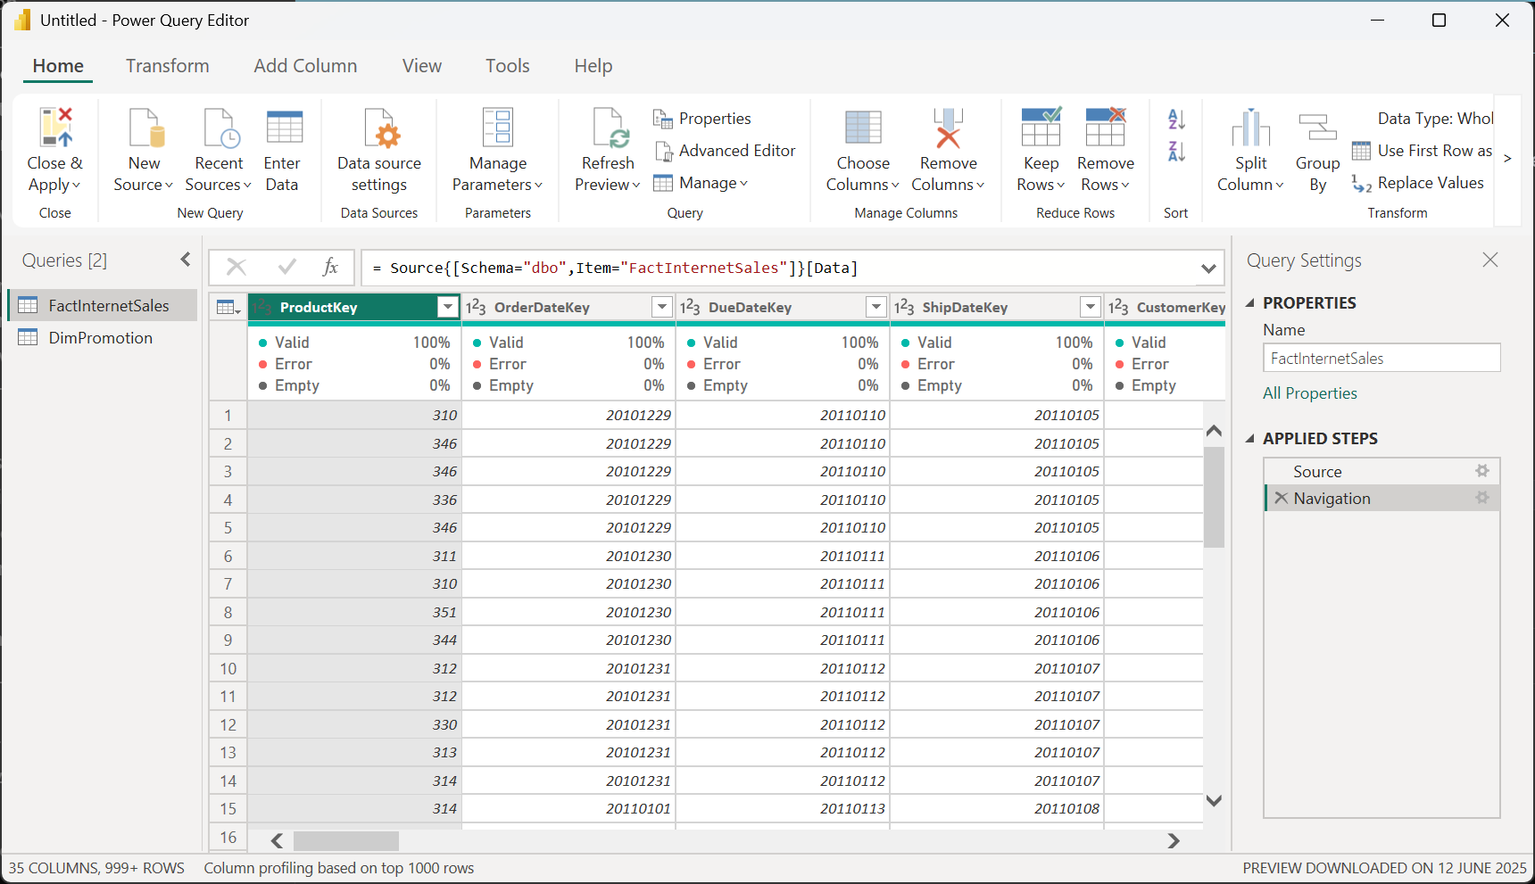
สร้าง Query ใหม่จาก FactInternetSales

Slide 7
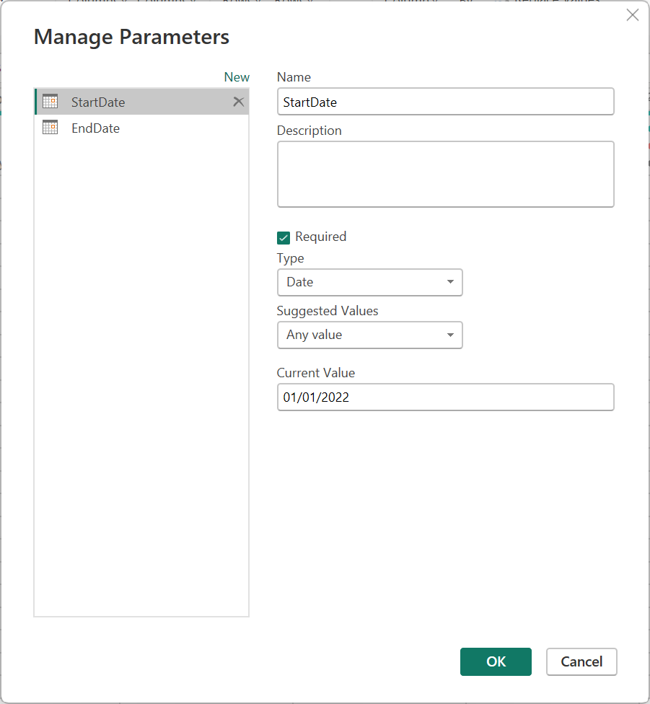
เพิ่ม Parameter สำหรับ StartDate และ EndDate

Slide 8
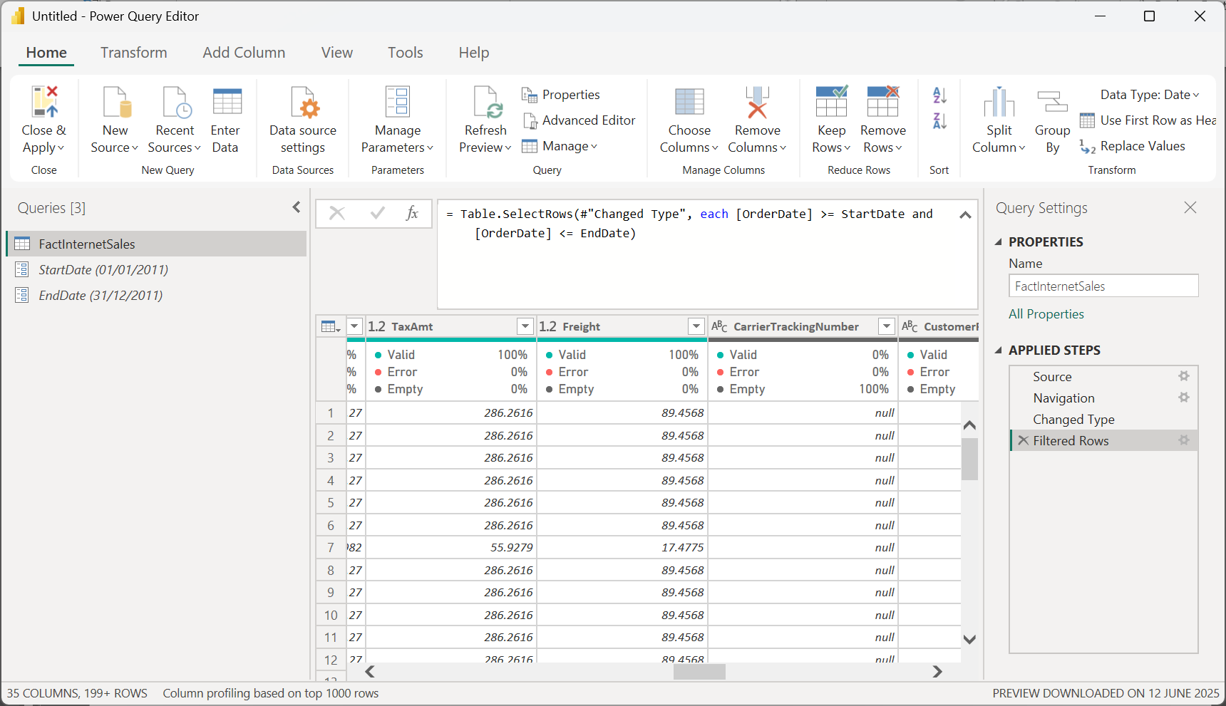
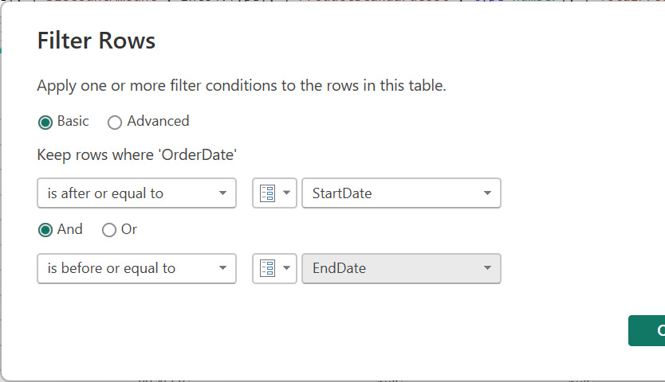
Filter Rows (Orderdate)

Slide 9
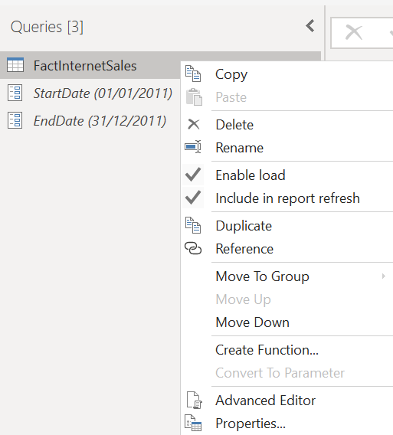
Create Function

Slide 10
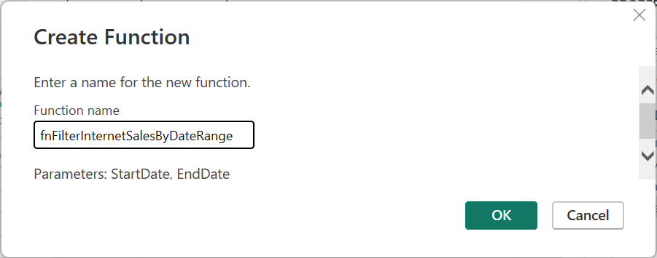
Function Name

Slide 11
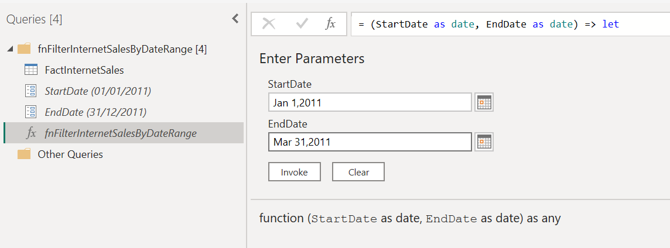
Invoke Manual

Slide 12
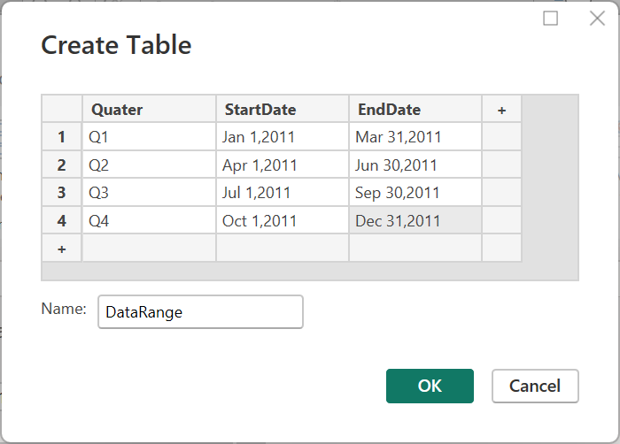
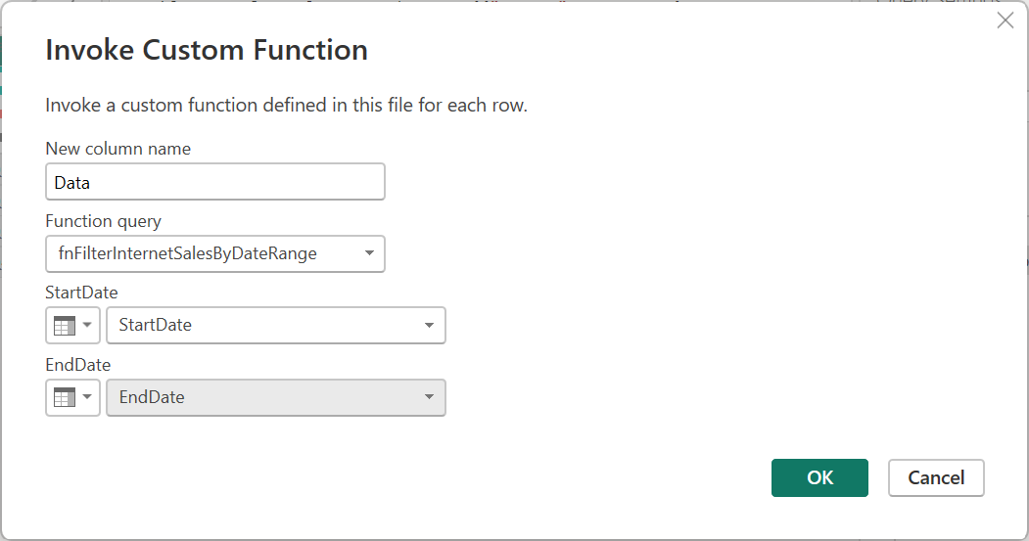
Invoke by table

Slide 13
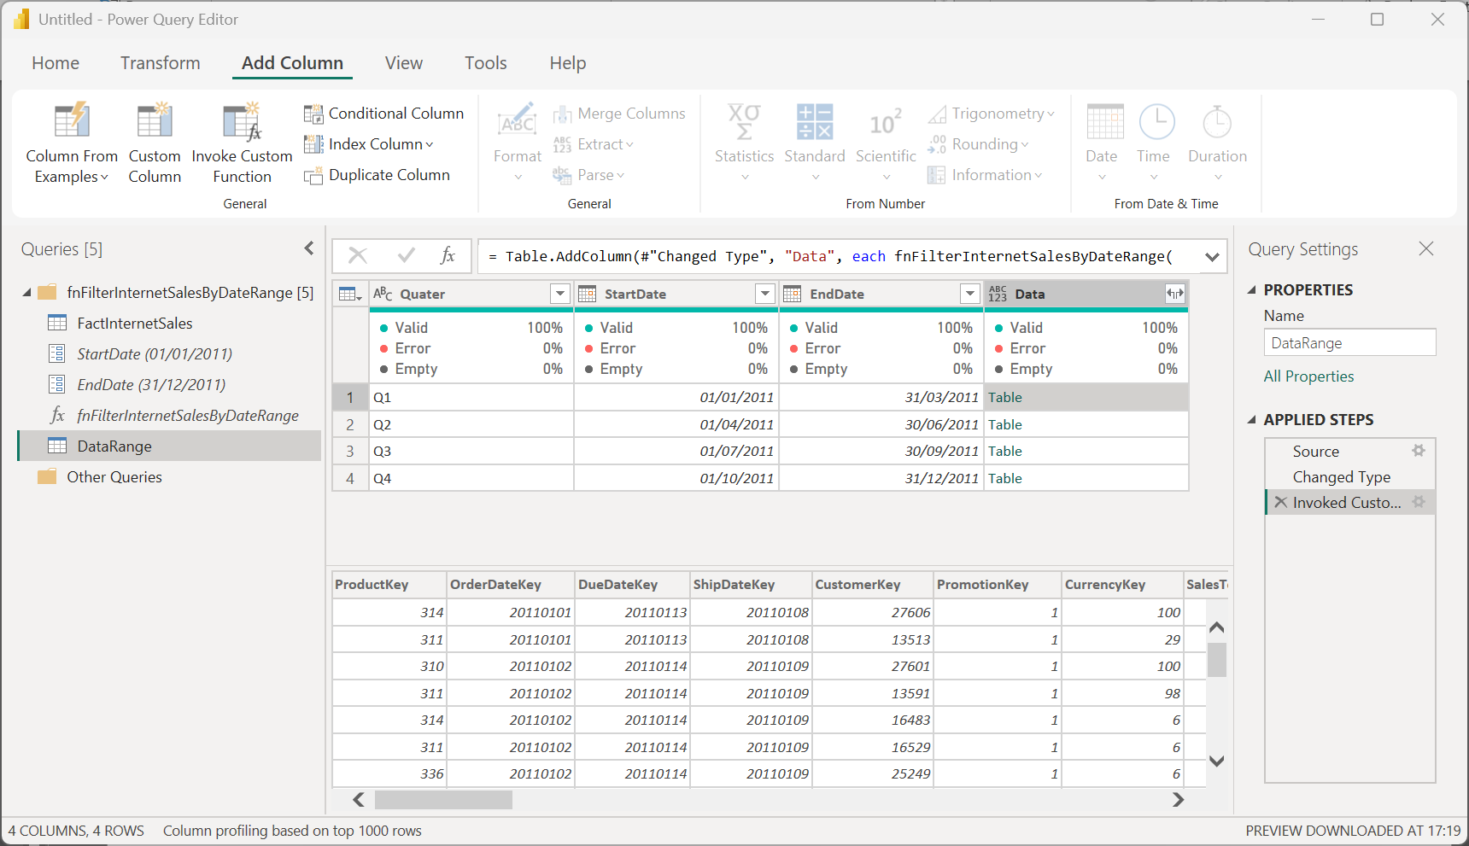
Add column Invoke Custom Function

Slide 14
Incremental Refresh & Query Folding

Slide 15
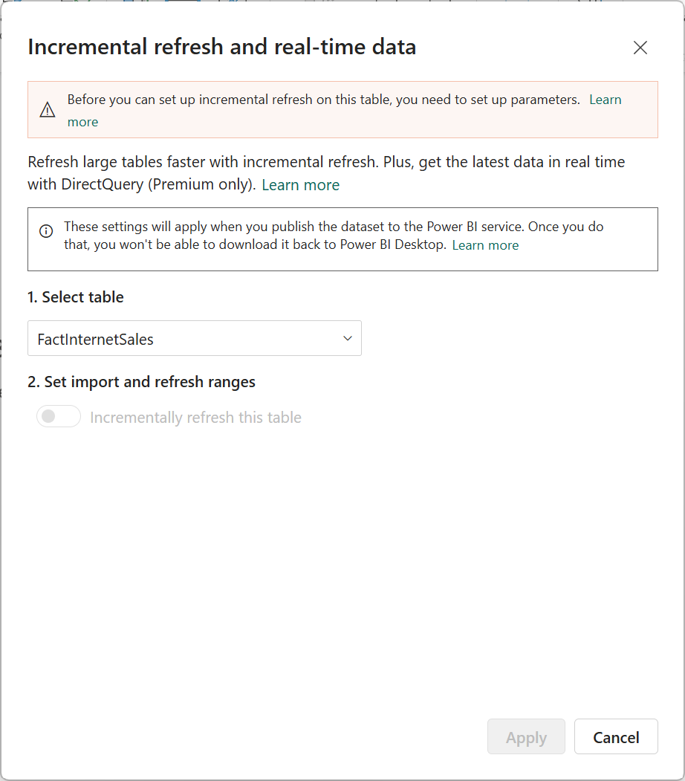
ความต้องการ Incremental Refresh
https://learn.microsoft.com/en-us/power-bi/connect-data/incremental-refresh-overview
พารามิเตอร์ RangeStart และ RangeEnd
Query Folding

Slide 16
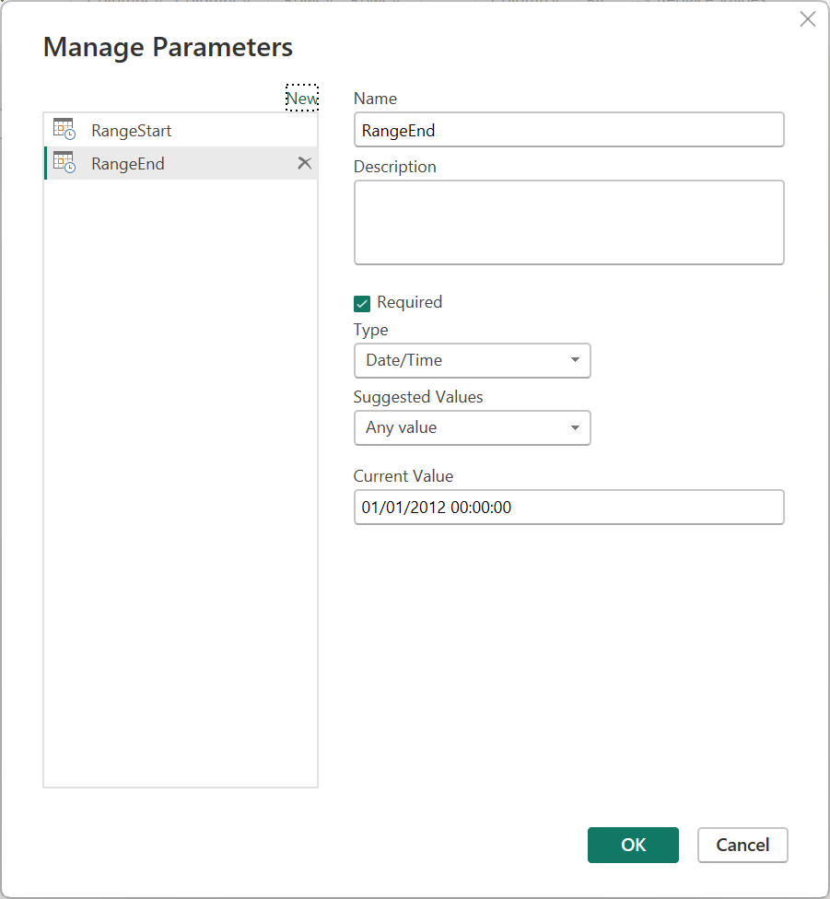
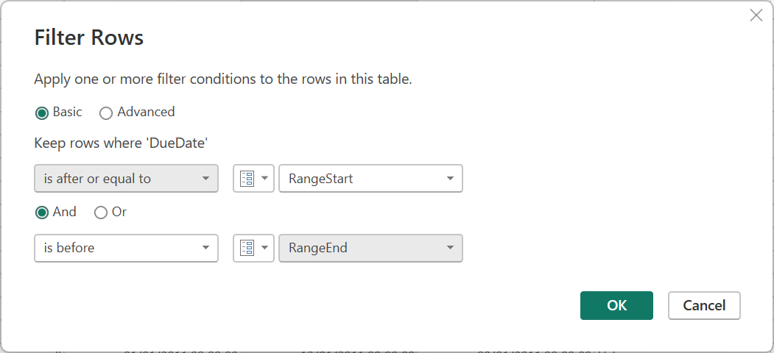
Parameters

Slide 17
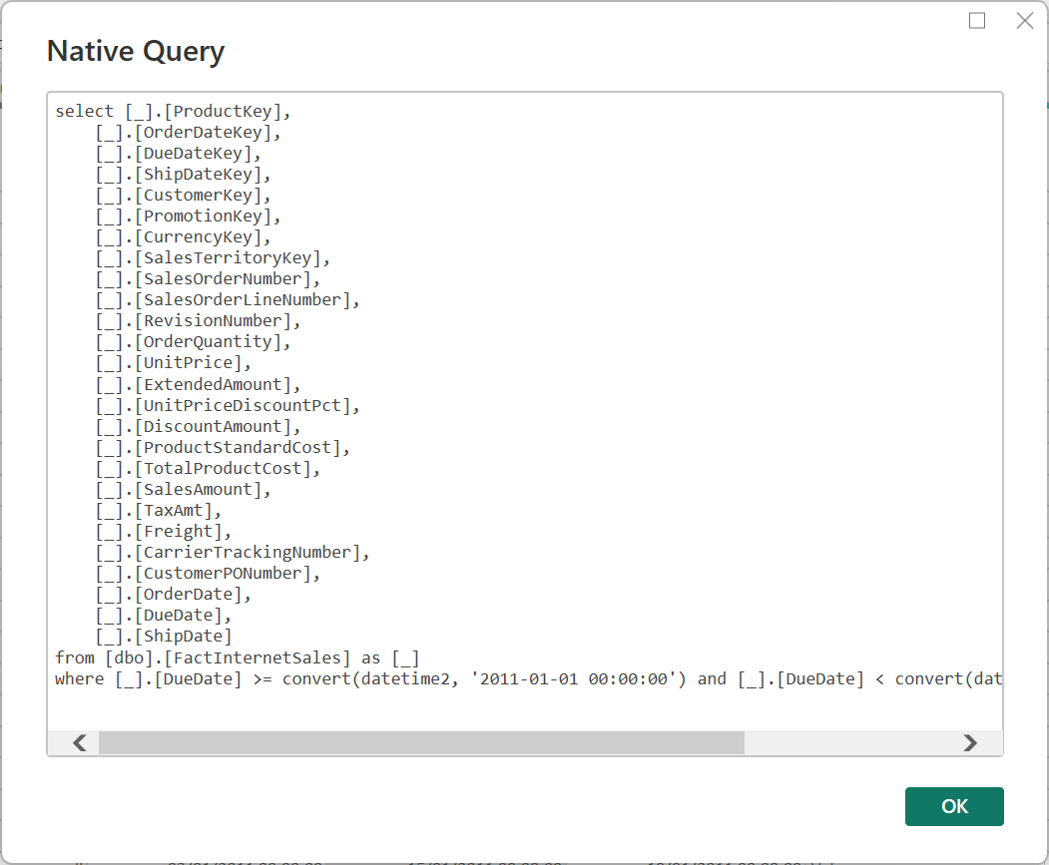
ตรวจสอบ Query Folding
ตรวจสอบ Native Query ใน View Native Query
ยืนยันว่ามีการ Generate SQL query

Slide 18
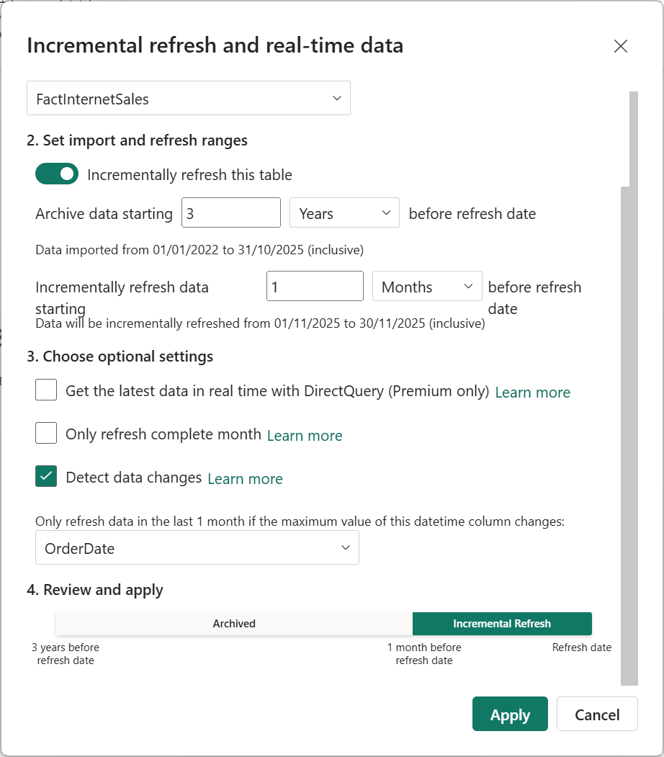
Incremental Refresh Setting

Slide 19
Best Practices
DO:
ใช้ RangeStart และ RangeEnd Parameters
รักษา Query Folding (รวมขั้นตอนที่ทำใน SQL Server)
ใช้ DateTime Column สำหรับ Range
Index ใน SQL
Foreign Keys
Range Columns
DON’T:
ไม่ใช้ Calculated Columns เป็น Incremental Range
ไม่ Break Query Folding ด้วย Table.Buffer() หรือ Table.ToList()
ไม่พยายามทำ Incremental Refresh บน Import Model ที่มีขนาดใหญ่เกินไป

Slide 20

Module 2
Data Model Advanced

Slide 21
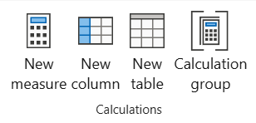
Calculation Group
Calculation Group เป็นฟีเจอร์สำคัญ ช่วยลดจำนวน Measures ที่ต้องสร้างและบำรุงรักษา โดยทำให้สามารถจัดกลุ่ม DAX Measures และสร้างตรรกะที่สามารถใช้ซ้ำได้
คุณสมบัติหลักของ Calculation Group
Dynamic Calculation Application – สามารถเปลี่ยนการคำนวณได้แบบ Dynamic โดยใช้ Calculation Items
Reusability – ลดจำนวน Measures ที่ต้องสร้างแยกกันโดยสามารถใช้ Calculation Items เพื่อปรับเปลี่ยน Measure เดิม
Consistency – สร้าง Business Logic ที่สอดคล้องกันในรายงานทั้งหมด
Performance Optimization – ลดปริมาณการคำนวณที่ซ้ำซ้อน ช่วยให้ Query Performance ดีขึ้น

Slide 22
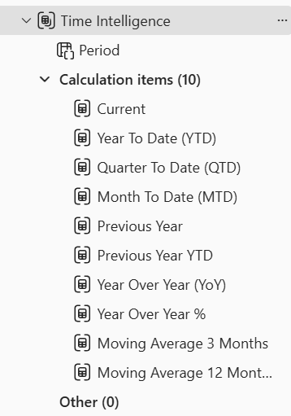
Calculation Group - Time Intelligence

Slide 23
รู้จัก SELECTEDMEASURE()
SELECTEDMEASURE() จะคืนค่าของ measure ปัจจุบันที่ถูกประเมินอยู่ใน context นั้น เช่น
ถ้าใน Visual มี measure [Sales Amount]
แล้วเราใช้ Calculation Group ที่มี item ใช้ SELECTEDMEASURE() ก็จะอ้างอิงถึง [Sales Amount] โดยอัตโนมัติ

Slide 24
Calculation Items
Current = SELECTEDMEASURE()
Year To Date (YTD) = CALCULATE(
SELECTEDMEASURE(),
DATESYTD('DimDate'[FullDateAlternateKey])
)

Slide 25
Calculation Items
Quarter To Date (QTD) = CALCULATE(
SELECTEDMEASURE(),
DATESQTD('DimDate'[FullDateAlternateKey])
)
Month To Date (MTD) = CALCULATE(
SELECTEDMEASURE(),
DATESMTD('DimDate'[FullDateAlternateKey])
)

Slide 26
Calculation Items
Previous Year = CALCULATE(
SELECTEDMEASURE(),
SAMEPERIODLASTYEAR('DimDate'[FullDateAlternateKey])
)
Previous Year YTD = CALCULATE(
SELECTEDMEASURE(),
DATESYTD(SAMEPERIODLASTYEAR('DimDate'[FullDateAlternateKey]))
)

Slide 27
Calculation Items
Year Over Year (YoY) =
VAR CurrentValue = SELECTEDMEASURE()
VAR PrevYear =
CALCULATE(
SELECTEDMEASURE(),
SAMEPERIODLASTYEAR('DimDate'[FullDateAlternateKey])
)
VAR Result = CurrentValue - PrevYear
RETURN Result

Slide 28
Calculation Items
Year Over Year % =
VAR CurrentValue = SELECTEDMEASURE()
VAR PrevYear =
CALCULATE(
SELECTEDMEASURE(),
SAMEPERIODLASTYEAR('DimDate'[FullDateAlternateKey])
)
VAR Result = DIVIDE(CurrentValue - PrevYear, PrevYear, 0)
RETURN Result

Slide 29
Calculation Items
Moving Average 3 Months = CALCULATE(
SELECTEDMEASURE(),
DATESINPERIOD(
'DimDate'[FullDateAlternateKey],
MAX('DimDate'[FullDateAlternateKey]),
-3,
MONTH
)
) / 3

Slide 30
Calculation Items
Moving Average 12 Months = CALCULATE(
SELECTEDMEASURE(),
DATESINPERIOD(
'DimDate'[FullDateAlternateKey],
MAX('DimDate'[FullDateAlternateKey]),
-12,
MONTH
)
) / 12

Slide 31
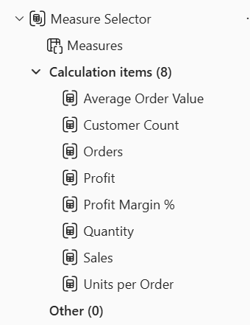
Calculation Group - Dynamic Measures

Slide 32
Calculation Items
Sales =
VAR CurrentMeasure = SELECTEDMEASURE()
RETURN
IF(
CurrentMeasure = [Total Sales],
CurrentMeasure,
[Total Sales]
)
// Simple Version:
// Sales = [Total Sales]

Slide 33
Calculation Items
Profit =
VAR CurrentMeasure = SELECTEDMEASURE()
RETURN
IF(
CurrentMeasure = [Total Profit],
CurrentMeasure,
[Total Profit]
)
// Simple Version:
// Profit = [Total Profit]

Slide 34
Calculation Items
Quantity = [Total Quantity]
Orders = DISTINCTCOUNT(FactInternetSales[SalesOrderNumber])
Average Order Value = DIVIDE(
[Total Sales],
DISTINCTCOUNT(FactInternetSales[SalesOrderNumber]),
0
)

Slide 35
Calculation Items
Units per Order = DIVIDE(
[Total Quantity],
DISTINCTCOUNT(FactInternetSales[SalesOrderNumber]),
0
)
Customer Count = DISTINCTCOUNT(FactInternetSales[CustomerKey])

Slide 36
Calculation Items
Profit Margin % = DIVIDE(
[Total Profit],
[Total Sales],
0
)

Slide 37
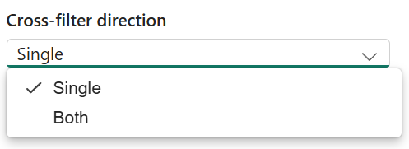

การกำหนดทิศทางของความสัมพันธ์
Power BI มีการกำหนดทิศทางของความสัมพันธ์ที่สามารถเลือกได้สองแบบ
ทิศทางเดียว (Single Direction): ข้อมูลจะถูกส่งจากตารางหนึ่งไปยังตารางอีกหนึ่ง
ทิศทางสองทาง (Both Direction): ข้อมูลสามารถไหลไปมาระหว่างตารางทั้งสองได้

Slide 38
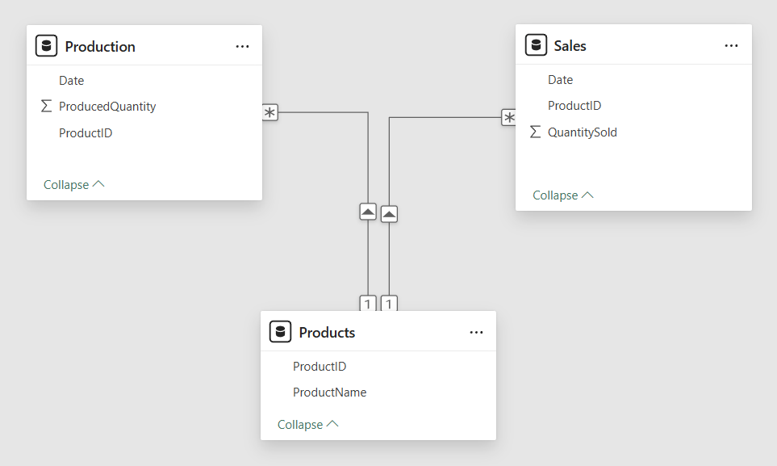
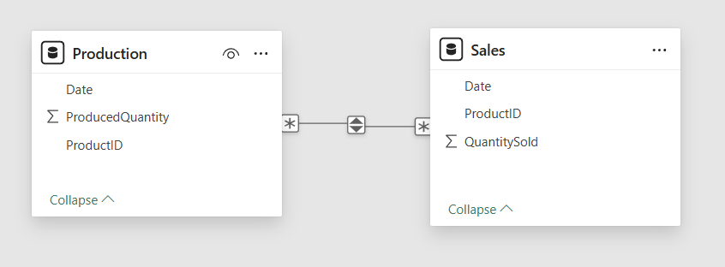
ความสัมพันธ์แบบ Many-to-Many ใน Power BI
การวิเคราะห์ข้อมูลอาจนำไปสู่ผลลัพธ์ที่ไม่คาดคิด เนื่องจากความซับซ้อนและความไม่ชัดเจนในการเชื่อมโยงข้อมูลระหว่างตาราง
พิจารณาสถานการณ์ที่มีตารางสองชุด: ตารางการขาย (Sales) ซึ่งบันทึกข้อมูลการขายสินค้า มีคอลัมน์ ProductID และ QuantitySold และตารางการผลิต (Production) ซึ่งบันทึกข้อมูลการผลิตสินค้า มีคอลัมน์ ProductID และ QuantityProduced
แนวทางที่แนะนำ: ใช้ตารางมิติร่วมกัน (Conformed Dimension) การสร้างตารางมิติที่ใช้ร่วมกัน เช่น ตารางสินค้า (Product Dimension) และเชื่อมโยง Fact Tables เข้ากับตารางมิตินี้ จะช่วยให้โครงสร้างข้อมูลมีระเบียบและง่ายต่อการวิเคราะห์มากขึ้น

Slide 39
Cross-Filtering
เปิดใช้งาน Bidirectional Cross-Filtering
สถานการณ์ที่เหมาะสม: เมื่อมีความจำเป็นต้องให้การกรองข้อมูลส่งผลทั้งสองทิศทางระหว่างตารางที่มีความสัมพันธ์กัน
ข้อควรระวัง: การเปิดใช้งานการกรองแบบสองทิศทางในหลายๆ ความสัมพันธ์อาจทำให้โมเดลข้อมูลซับซ้อนขึ้น และอาจเกิดความกำกวมในการกรองข้อมูล ส่งผลให้ผลลัพธ์ไม่ถูกต้องหรือคาดเดาได้ยาก
การใช้ฟังก์ชัน DAX CROSSFILTER
สถานการณ์ที่เหมาะสม: เมื่อจำเป็นต้องปรับทิศทางการกรองเฉพาะในบางการคำนวณหรือบาง Measure โดยไม่ต้องการเปลี่ยนแปลงทิศทางการกรองในระดับโมเดลทั้งหมด
ข้อดี: ช่วยลดความซับซ้อนและความกำกวมในโมเดล โดยการควบคุมทิศทางการกรองในระดับ Measure แทนที่จะปรับในระดับโมเดลทั้งหมด

Slide 40
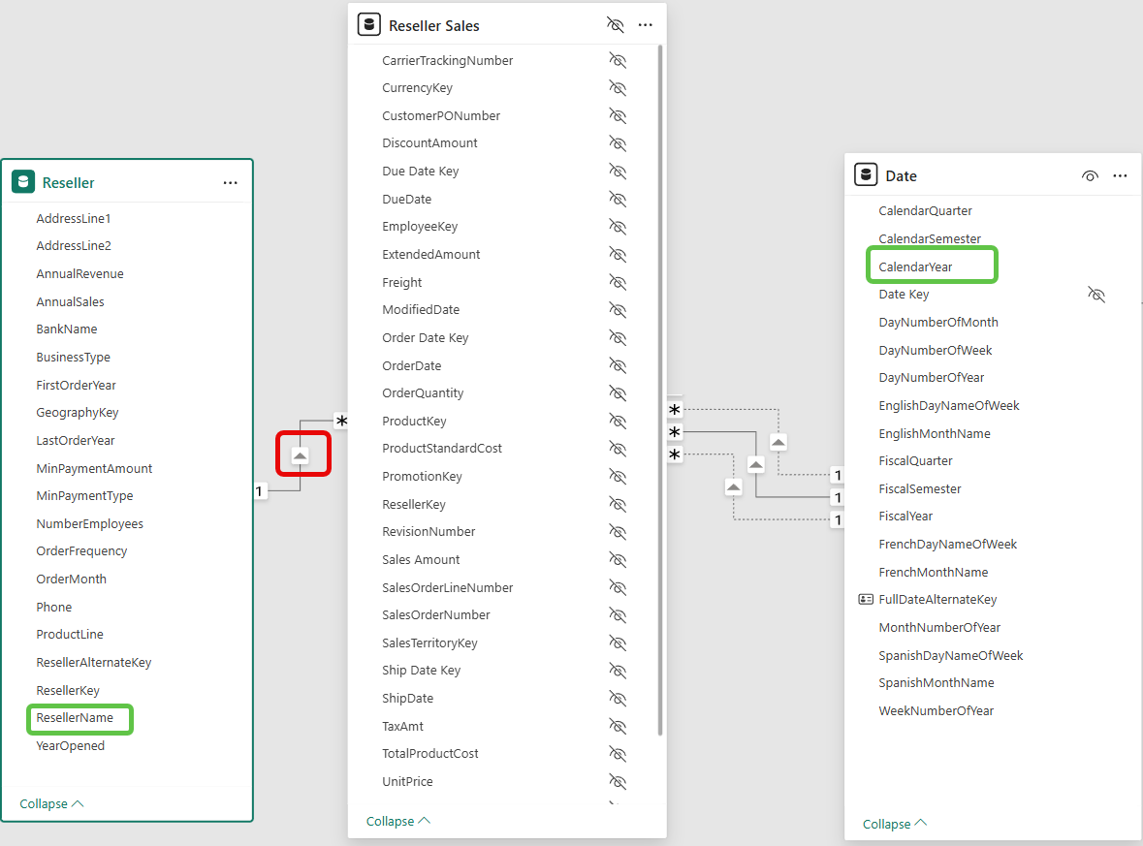
ทำไมต้องทำ Cross-Filtering
หากความต้องการของเราคือ
Distinct Count (Reseller Name) by Calendar Year
พบว่า ข้อมูลจากตาราง Date ไม่สามารถแพร่ (Propagate) ไปยังตาราง Reseller ได้ เพราะทิศทางในรูปที่วงสีแดงไว้ ขวางอยู่

Slide 41
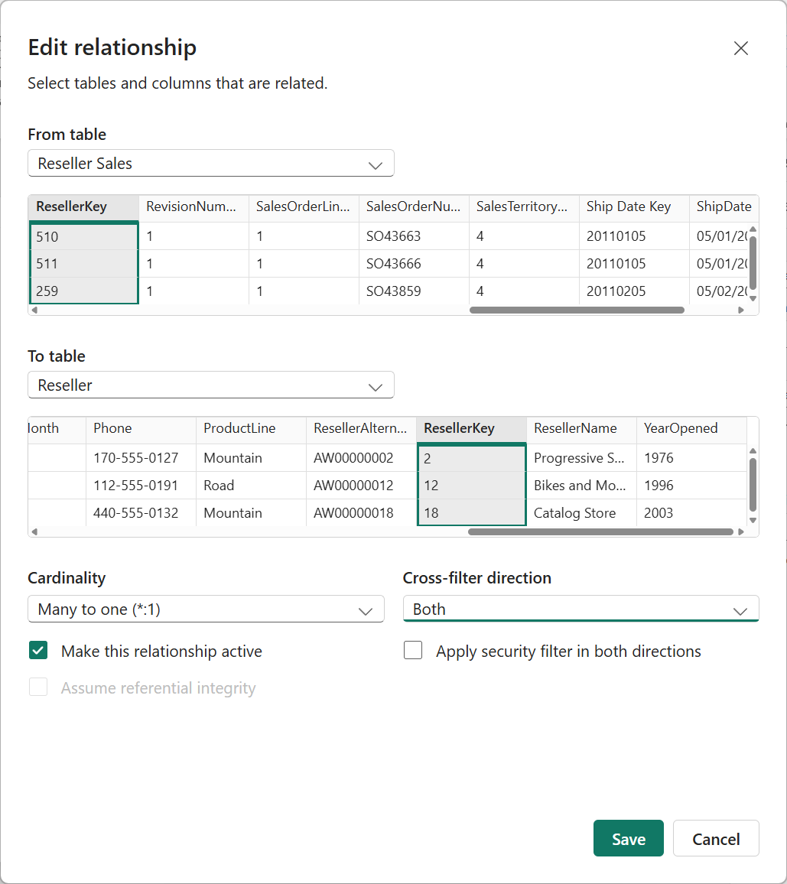
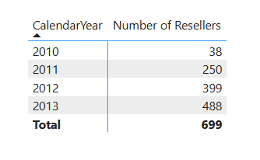
แนวทางแก้ไข วิธีที่ 1
ตั้งค่า Cross-filter direction เป็น Both
ผลลัพธ์ ที่ได้

Slide 42
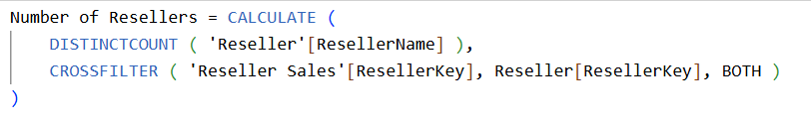
แนวทางแก้ไข วิธีที่ 2
คงค่า Cross-filter direction ไว้เป็น Single และแก้ไข Measure เป็น
ผลลัพธ์ ที่ได้

Slide 43
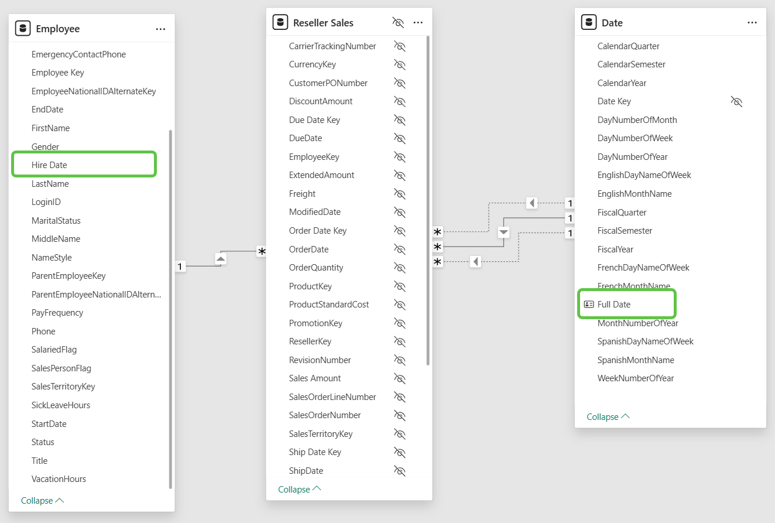
แต่ถ้าใช้ Cross-Filter แล้วความหมายธุรกิจยังผิด เช่น
อยากหาจำนวนพนักงานที่จ้างในแต่ละปี
ใช้ Cross Filter ความหมายผิด
ต้องการเชื่อมความสัมพันธ์ระหว่างตาราง Date กับ Employee แต่ไม่อยากลากเส้นความสัมพันธ์ต้องการเพียงแค่ Measure เพียงตัวเดียว ที่ค่าถูกต้อง

Slide 44
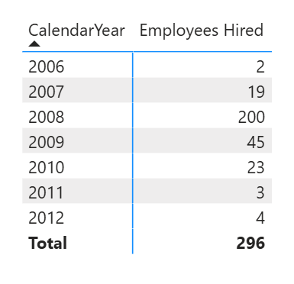
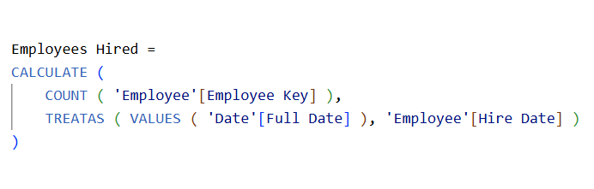
ใช้ฟังก์ชัน TREATAS
สร้าง Measure ต่อไปนี้
ผลลัพธ์ที่ได้
Notes:
Update แปะ Syntax

Slide 45

Module 3
Performance , Filter Context

Slide 46
SUMMARIZE() vs GROUPBY()
Product Category Summary =
SUMMARIZE(
FactInternetSales,
DimProduct[EnglishProductCategoryName],
"Total Sales", SUM(FactInternetSales[SalesAmount]),
"Total Quantity", SUM(FactInternetSales[OrderQuantity]),
"Order Count", DISTINCTCOUNT(FactInternetSales[SalesOrderNumber])
)

Slide 47
SUMMARIZE() vs GROUPBY()
Product Category Summary GROUPBY =
GROUPBY(
FactInternetSales,
DimProduct[EnglishProductCategoryName],
"Total Sales", SUMX(CURRENTGROUP(), FactInternetSales[SalesAmount]),
"Total Quantity", SUMX(CURRENTGROUP(), FactInternetSales[OrderQuantity]),
"Order Count", COUNTX(CURRENTGROUP(), FactInternetSales[SalesOrderNumber])
)

Slide 48
เทียบ GROUPBY กับ SUMMARIZE
สำหรับข้อมูลขนาดใหญ่
SUMMARIZE ช้ากว่า GROUPBY

Slide 49
VAR for Single Evaluation
Sales Analysis Slow =
DIVIDE(
SUM(FactInternetSales[SalesAmount]),
SUM(FactInternetSales[OrderQuantity]),
0
) +
DIVIDE(
SUM(FactInternetSales[ExtendedAmount])-SUM(FactInternetSales[TotalProductCost]),
SUM(FactInternetSales[OrderQuantity]),
0
)
นับจำนวนครั้งที่ Engine คำนวณจริง
DAX Engine ต้องส่ง 5 Storage Engine queries”
เพราะไม่มีการ reuse ค่าใด ๆ
Expression | จำนวนครั้งที่เรียก (โดย FE → SE)
SUM(SalesAmount) | 1
SUM(OrderQuantity | 2
SUM(ExtendedAmount) | 1
SUM(TotalProductCost) | 1

Slide 50
VAR for Single Evaluation
Sales Analysis Optimized =
VAR TotalSales = SUM(FactInternetSales[SalesAmount])
VAR TotalQuantity = SUM(FactInternetSales[OrderQuantity])
VAR TotalCost = SUM(FactInternetSales[TotalProductCost])
VAR TotalRevenue = SUM(FactInternetSales[ExtendedAmount])
VAR TotalProfit = TotalRevenue - TotalCost
VAR AvgSalesPerUnit = DIVIDE(TotalSales, TotalQuantity, 0)
VAR AvgProfitPerUnit = DIVIDE(TotalProfit, TotalQuantity, 0)
RETURN
AvgSalesPerUnit + AvgProfitPerUnit
นับจำนวนครั้งที่ Engine คำนวณจริง
DAX Engine ต้องส่ง 4 Storage Engine queries”
เพราะไม่มีการ reuse ค่าใด ๆ
Expression | จำนวนครั้งที่เรียก (โดย FE → SE)
SUM(SalesAmount) | 1
SUM(OrderQuantity | 1
SUM(ExtendedAmount) | 1
SUM(TotalProductCost) | 1

Slide 51
ดีที่สุด
Total Sales = SUM(FactInternetSales[SalesAmount])
Total Costs = SUM(FactInternetSales[TotalProductCost])
Total Extended = SUM(FactInternetSales[ExtendedAmount])
Total Quantity = sum(FactInternetSales[OrderQuantity])
Best Sales Analysis =
DIVIDE([Total Sales], [Total Quantity], 0) +
DIVIDE(([Total Extended] - [Total Costs]), [Total Quantity], 0)
0 SE calls ภายใน measure
ใช้ cache จาก model

Slide 52
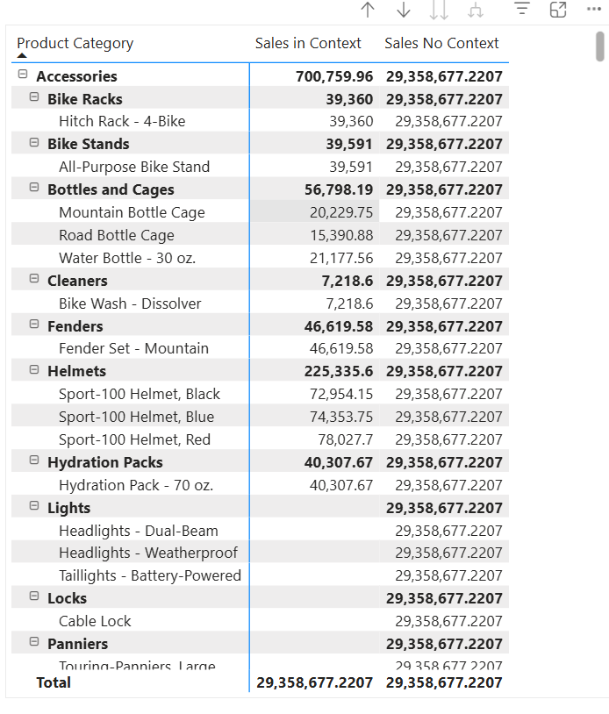
Basic Filter Context Understanding
Sales in Context = SUM(FactInternetSales[SalesAmount])
Sales No Context =
CALCULATE(
SUM(FactInternetSales[SalesAmount]),
REMOVEFILTERS()
)

Slide 53
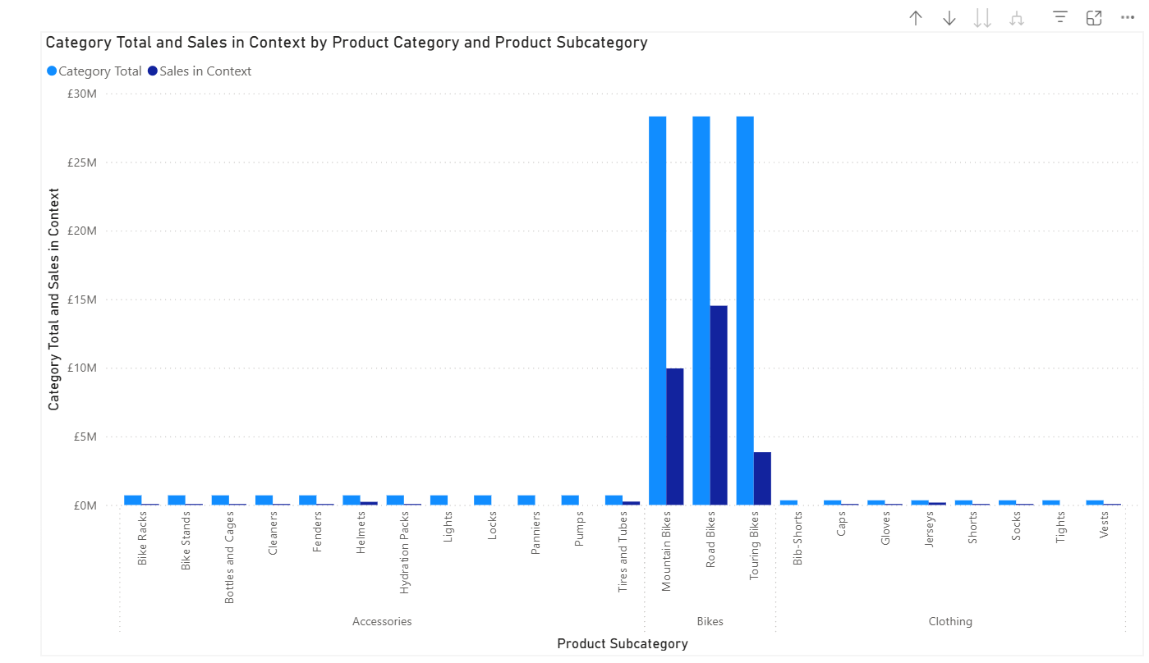
Keep Specific Filters
Sales in Context = SUM(FactInternetSales[SalesAmount])
Category Total =
CALCULATE(
SUM(FactInternetSales[SalesAmount]),
ALLEXCEPT(
DimProducts,
DimProducts[EnglishProductCategoryName]
)
)

Slide 54
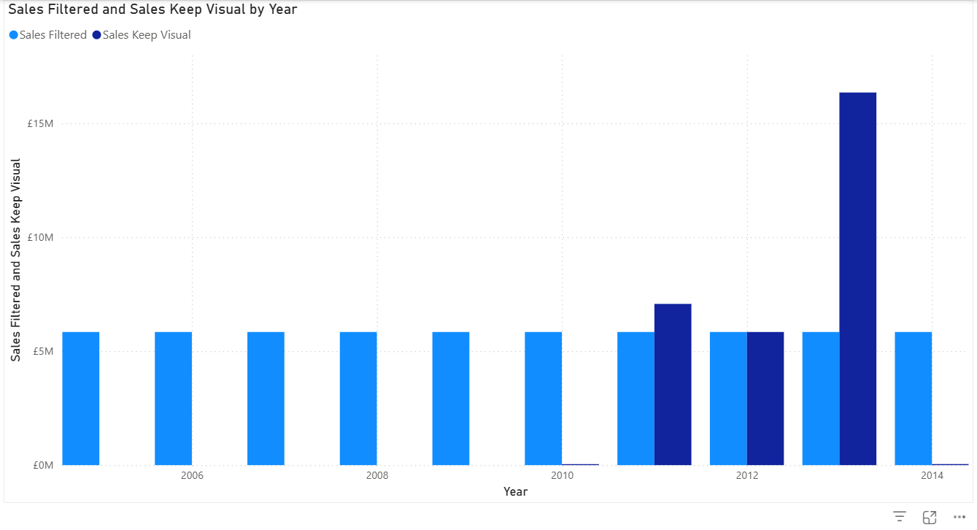
Visual vs Measure Context
Sales Filtered =
CALCULATE(
SUM(FactInternetSales[SalesAmount]),
'DimDate'[CalendarYear] = 2012
)
Sales Keep Visual =
VAR VisualYear = SELECTEDVALUE('DimDate'[CalendarYear])
RETURN
CALCULATE(
SUM(FactInternetSales[SalesAmount]),
DimDate[CalendarYear] = VisualYear
)

Slide 55
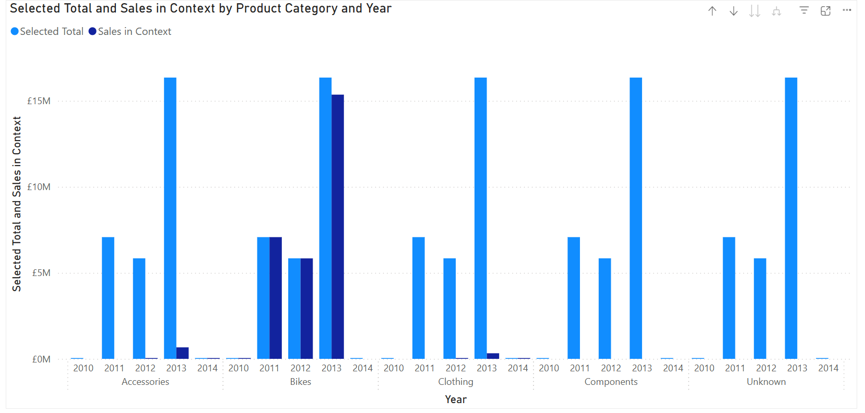
Respect Current Selections
Sales in Context = SUM(FactInternetSales[SalesAmount])
Selected Total =
CALCULATE(
SUM(FactInternetSales[SalesAmount]),
ALLSELECTED(DimProducts[EnglishProductCategoryName])
)

Slide 56
Remove All Filters
Total Sales ALL Product =
CALCULATE(
SUM(FactInternetSales[SalesAmount]),
ALL(DimProducts)
)
Grand Total ALL =
CALCULATE(
SUM(FactInternetSales[SalesAmount]),
ALL(DimProducts),
ALL(DimDate)
)

Slide 57

Module 4
แนะนำ Tabular Editor

